Slide 1
Синдром полиорганной недостаточности.
Причины и механизмы развития СПОН (часть 1).
Лекция для клинических ординаторов
доц. Поветкина В.Н.
2020-2021

Slide 2
ОПРЕДЕЛЕНИЕ
Синдром Полиорганной Недостаточности (СПОН, ПОН, MODS) –
тяжелая неспецифическая стресс-реакция организма, которая проявляется недостаточностью двух и более функциональных систем, характеризуется наличием универсальных механизмов поражения всех органов и тканей агрессивными медиаторами критического состояния с временным преобладанием симптомов той или иной органной недостаточности - легочной, сердечной, почечной и т. д.

Slide 3
Характеристики
СПОН:
1. Является наиболее сложной патологией в отделении интенсивной терапии
2. Характеризуется молниеносным нарушением функции органов и систем
3. Сопровождается колоссальными расходами на лечение
4. Часто сопровождается неблагоприятными результатам на фоне интенсивной терапии
5. Результируется неизбежной смертью без интенсивной терапии

Slide 4
В зависимости от этиологии могут быть выделены следующие формы СПОН:
Первичный СПОН
Посттравматический
Постгеморрагический
СПОН, возникший в связи с утяжелением какой-либо патологии
Септический
Панкреатогенный
Ятрогенный СПОН
Постреанимационный
Вторичный СПОН
Синдром ПОН можно рассматривать как наиболее тяжелую степень ССВО (синдром системного воспалительного ответа) -генерализованное воспаление вызывающее повреждение органной функции.

Slide 5
ЭТИОЛОГИЯ
Причины СПОН инфекционной этиологии
(Prof. dr. V. Cojocaru)

Slide 6
ЭТИОЛОГИЯ
Причины СПОН неинфекционной этиологии
(Prof. dr. V. Cojocaru)

Slide 7
Факторами, определяющими выраженность полиорганной дисфункции, являются:
характер и интенсивность воздействия этиологического фактора,
различная способность органов противостоять гипоксии и снижению кровотока,
исходное функциональное состояние самого органа.

Slide 8
Ответы организма на действие «тяжелого» патогенного фактора агрессивного характера происходят на всех уровнях:
Нейроэндокринный;
Нейросоматический;
Развитие местного и
системного воспаления;
Метаболический;
Иммунный;
Клеточный;
Молекулярный.

Slide 9
Фазы СПОН
Индукционная фаза: синтез целого ряда гуморальных факторов, запускающих реакцию системного воспалительного ответа;
Каскадная фаза: развитие острого легочного повреждения, активация каскадов калликреин-кининовой системы, системы арахидоновой кислоты, свертывающей системы крови и других систем;
Фаза вторичной аутоагресии: предельно выраженная органная дисфункция и стабильный гиперметаболизм, что приводит организм к неспособности самостоятельной регуляции гомеостаза.

Slide 10
Существуют разнообразные патофизиологические гипотезы развития СПОН
Концепция гипервоспаления
Теория иммунной депрессии
Инфекционно-кишечная теория
Теория макрофагов или синдром системного воспаления
Теория хаоса
Теория гипоэргоза
Гипотеза микроциркуляции
Теория «Двойного удара»
Теория дезоксии

Slide 11
ПАТОГЕНЕЗ СПОН
Основной патогенетический фактор СПОН – ответ организма на массивное повреждение тканей, который в большей степени оказывает влияние на исход, чем само повреждение.
Инициирующий фактор (инфекция, травма, ишемия, кровопотеря, ожоги и т.д.) переводит полиморфноядерные нуклеары (нейтрофилы, базофилы, гранулоциты) и эндотелиоциты в состояние «кислородного взрыва».
Результатом данной трансформации является мощный хаотичный выброс этими клетками в кровоток огромного количества субстанций, обладающих разнонаправленными эффектами и являющимися медиаторами СПОН.

Slide 12
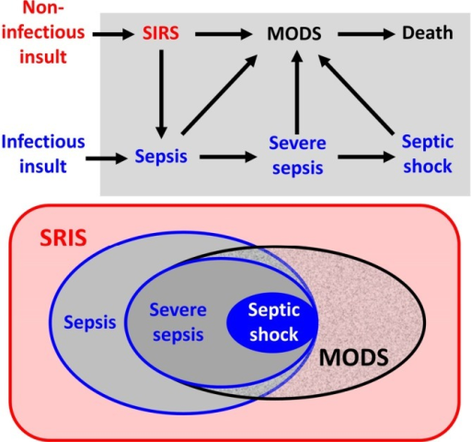
Суммарные эффекты, оказываемые медиаторами повреждения, формируют генерализованную системную воспалительную реакцию или синдром системного воспалительного ответа - ССВО (SIRS).
Синдром системного воспалительного ответа (ССВО, SIRS), рассматриваемый в настоящее время, как один из универсальных патологических механизмов, лежащих в основе развития критических состояний, и, в том числе, является прелюдией СПОН.

Slide 13
Суммарные эффекты, оказываемые медиаторами повреждения, формируют генерализованную системную воспалительную реакцию или синдром системного воспалительного ответа - ССВО (SIRS).
Основные патогенетические моменты SIRS обусловлены эффектами ряда биологически активных веществ, вырабатываемых клетками иммунореактивной системы с последующей активацией гуморальных систем и развитием органной недостаточности.
Синдром системного воспалительного ответа - симптомокомплекс, характеризующийся воспалительной реакцией в системе эндотелиоцитов, обуславливающий направленность воспалительного ответа на повреждение.

Slide 14
Синдром системного воспалительного ответа (ССВО, SIRS)
В Международной классификации болезней 10 пересмотра (МКБ-10) в рубрике R65 «Синдром системного воспалительного ответа» выделены такие состояния как «Синдром системного воспалительного ответа инфекционного генеза с органной недостаточностью» (R65.1) и «Синдром системного воспалительного ответа неинфекционного генеза с органной недостаточностью» (R65.3).
Но термин «синдром полиорганной недостаточности» был предложен уже после введения в действие МКБ-10.

Slide 15
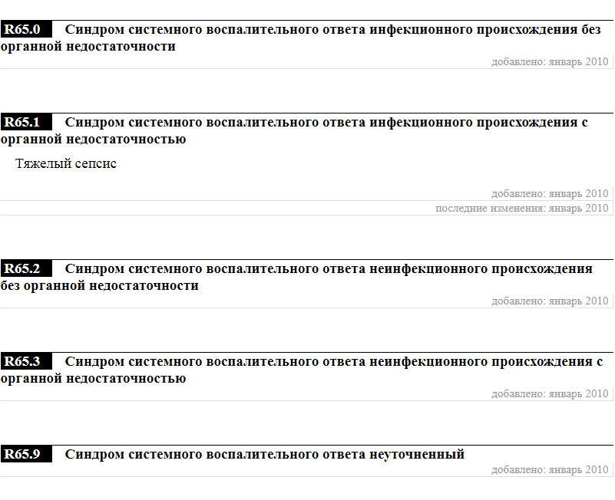
Синдром системного воспалительного ответа (ССВО, SIRS) В Международной классификации болезней 10 пересмотра (МКБ-10) в рубрике R65 «Синдром системного воспалительного ответа»

Slide 16
Клинические критерии развития ССВО
температура тела больше 38^{о}С или менее 36^{о}С;
частота сердечных сокращений более 90 в минуту;
частота дыханий более 20 в минуту или артериальная гипокапния менее 32 мм. рт. ст;
лейкоцитоз более 12 000 в мм² или лейкопения менее 4 000 мм², или наличие более 10% незрелых
форм нейтрофилов;

Slide 17
СТАДИИ синдрома системного воспалительного ответа ССВО (SIRS)
1 СТАДИЯ: Локальная продукция цитокинов в ответ на травму или инфекцию.
Цитокины способны выполнять ряд защитных функций, участвуя в процессах заживления ран и защиты клеток организма от патогенных микроорганизмов;
2 СТАДИЯ: Выброс малого количества цитокинов в системный кровоток.
Даже малые количества медиаторов способны активизировать макрофаги, тромбоциты, продукцию гормона роста. Развивающаяся острофазовая реакция контролируется провоспалительными медиаторами и их эндогенными антагонистами, такими как антагонисты интерлейкина-1, 6, 10, 13; фактор некроза опухоли.
За счет баланса между цитокинами, антагонистами медиаторных рецепторов и антителами в нормальных условиях создаются предпосылки для заживления ран, уничтожения патогенных микроорганизмов, поддержания гомеостаза;
3 СТАДИЯ: Генерализация воспалительной реакции.
В том случае, если регулирующие системы не способны поддерживать гомеостаз, начинают доминировать деструктивные эффекты цитокинов и других медиаторов, что приводит к нарушению проницаемости и функции эндотелия капилляров, формированию отдаленных очагов системного воспаления, развитию моно- и полиорганной дисфункции.

Slide 18
Рассматривается несколько патофизиологических звеньев развития СПОН:
Медиаторный, при котором ведущую роль играет аутоиммунное поражение
Микроциркуляторный, включающий, в том числе, и феномен реперфузии
Инфекционно-септический механизм, рассматривающий «кишечник как недренированный абсцесс»
Гипотеза «двойного удара», когда наряду с патологическими процессами факторами агрессии становятся лечебные вмешательства
Теория «гиперметаболизма»

Slide 19
Медиаторы СПОН
Цитокины:
Эйкозаноиды:
Простогландины (Е1,Е2)
фактор некроза опухолей
фактор активирующий тромбоциты (ФАТ);
Интерлейкин 1;
Интерлейкин 2;
Интерлейкин 6;
Лейкотриены
Медиаторные амины :
Гистамин / серотонин
Октопамин
Опиоиды / нейротрансмиттеры:
Энкефалины
бета-эндорфины
Гормональные амины / пептиды:
Тироксин
Глюкагон
Гормон роста
Инсулин
Система комплемента
Каллекреин-кининовая система (брадикинин)
Фибронектин
Факторы роста
Энзимы:
Протеазы
Лизосомальные ферменты
Окись азота (NO) // Эндотелин
Продукты ПОЛ:
Супероксидные радикалы
Гидроксирадикалы
Перекиси
Тромбоксан (ТхА₂)

Slide 20
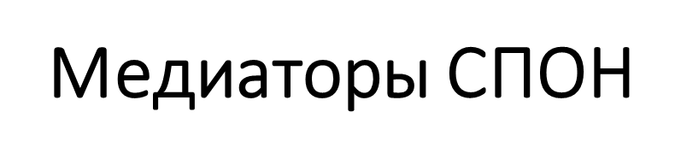
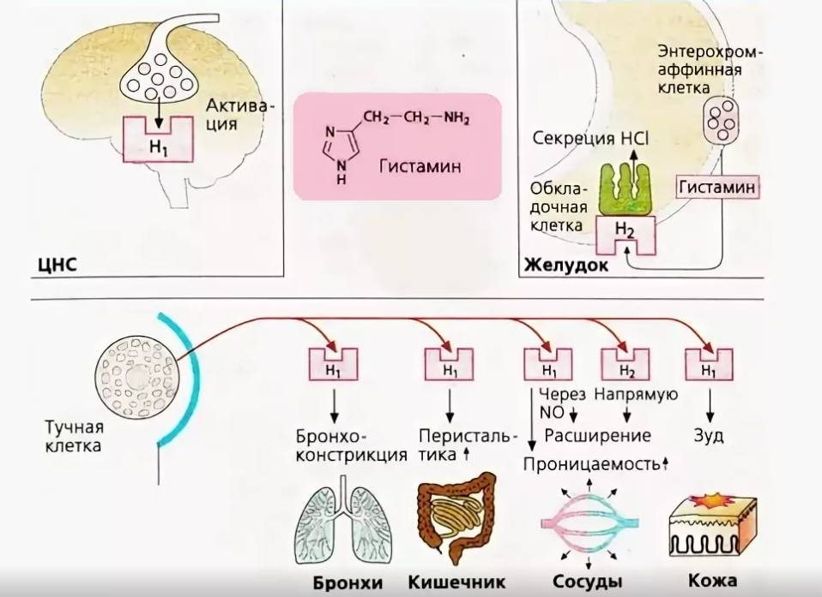
ГИСТАМИН

Slide 21
СЕРОТОНИН
(вырабатывается энтерохромаффинными клетками ЖКТ, адсорбируется тромбоцитами, которые, проходя через микрососуды, где они располагаются пристеночно, с каждым сердечным сокращением, под давлением эритроцитов выделяют серотонин )
взаимодействуя с серотониновыми рецепторами гладкой мускулатуры, вызывает сокращение гладких мышц микроциркуляторного русла, обеспечивая механизм эндогенной вазомоторики за счет преобразования биохимической энергии в механическую.

Slide 22
БРАДИКИНИН
(плазменный фактор, компонент каллекреин-кининовой системы, источником кининов могут быть любые ткани)
локальная вазодилятация.

Slide 23
ЭНДОТЕЛИН _{1,2,3}
(эндотелиальный стимулирующий фактор )
(вырабатывается эндотелиальными клетками)
регуляция функционального состояния эндотелия, в первую очередь - интимы артерий и вен различных сосудистых регионов;
регуляция тонуса кровеносных сосудов и сосудов бронхиального дерева с непосредственно вазоконстрикторным влиянием;
нейрогенная активность эдотелиоцитов;
участие в рилизинге катехоламинов из хромаффинных клеток надпочечников и других физиологически значимых субстанций.

Slide 24
МОНООКСИД АЗОТА (NO)
(эндотелиальный расслабляющий фактор )
(вырабатывается в эндотелии с помощью eNOS, нейроцитах – nNOS, макрофагами - iNOS)
локальное расслабление сосуда через систему гуанилатциклазы.

Slide 25
ЭЙКОЗАНОИДЫ
(продукты арахидоновой кислоты)
Тромбоксан (ТхА₂)
вазоконстрикторное действие;
стимулирует агрегацию тромбоцитов.
простациклин (PgI₂)
расслабляет гладкую мускулатуру сосудов;
угнетает агрегацию тромбоцитов.
ЛЕЙКОТРИЕНЫ
взаимодействуют с фактором некроза опухоли (TNFα);
стимулируют хемотаксис нейтрофилов (LtB₄);
вазоконстрикция и бронхоконстрикция (LtC₄ и LtI₄);
в условиях эндотоксемии повреждают легкие и печень.

Slide 26
Совокупное действие эйкозаноидов
бронхоконстрикция;
повышение проницаемости мембран;
воспалительная реакция;
микротромбоз.

Slide 27
ЦИТОКИНЫ
(низкомолекулярные белковые вещества, синтезируемые клетками (эндотелием, лейкоцитами, фибробластами и т.д.)
Оказывают аутокринный или паракринный эффекты (воздействуют или непосредственно на клетку, в которой образовались или на расположенные рядом).
Только некоторые из них - интерлейкин-1 (IL-1) и фактор некроза опухоли (TNFα) оказывают общий, или дистальный эффект.

Slide 28
СОВОКУПНЫЕ ФИЗИОЛОГИЧЕСКИЕ ЭФФЕКТЫ ЦИТОКИНОВ
участвуют в работе иммунореактивной системы:
осуществляя реакции воспаления,
регуляции роста и дифференциации,
обеспечивая иммунную защиту, в т.ч. и против опухолевых клеток;
участвуют в регенеративных процессах.

Slide 29
ЦИТОКИНЫ
Интерфероны
активируют эндотелиальные рецепторы ICAM-1, -2 (адгезивные молекулы)
стимулируют выработку других цитокинов, в частности - факторов роста тромбоцитов, эндотелия, фибробластов и др.

Slide 30
ЦИТОКИНЫ
Фибронектин
В его тканевой форме обеспечивает непроницаемость волокон и соединений.
Циркулирующий фибронектин является опсонином - вызывает адгезию обломков клеток, фибриногена, чужеродных материалов к макрофагам и эндотелию, обеспечивая их уничтожение.
Недостаточность фибронектина и опсониновой системы имеет значение в прогрессировании SIRS и ДВС-синдрома.

Slide 31
ЦИТОКИНЫ
Фактор активирующий тромбоциты (ФАТ)
запускает реакцию сосудисто-тромбоцитарного гемостаза и начала ДВС-синдрома,
увеличивает проницаемость сосудистой стенки.

Slide 32
ЦИТОКИНЫ
Хемотаксические факторы
стимулируют адгезию и агрегацию тромбоцитов, лейкоцитов, макрофагов и др.
Например, эозинофильный хемотаксический фактор стимулирует выброс из эозинофилов большого количества БАВ при критических состояниях.

Slide 33
Воздействие цитокинов на клетки эндотелия
Происходит «кислородный взрыв» клетки, нарушение баланса системы перекисного окисления липидов и антиоксидантной системы, проявляющееся увеличением циркулирующих молекул средней массы, истощением антиоксидантной защиты, иммунодепрессией.
Маркером альтерации сосудистого эндотелия является возрастание уровня циркулирующих эндотелиоцитов в крови (эксфолиация эндотелиоцитов), нарушаются его регуляторные свойства, усиливается адгезия нейтрофилов к эндотелию и их миграция в ткани, повышается проницаемость сосудистой стенки.
Резко увеличивается синтез метаболитов арахидоновой кислоты (простагландинов, тромбоксана, лейкотриенов).
Все это приводит к развитию системного воспалительного ответа.

Slide 34
ЦИТОКИНЫ
Основными цитокинами , отвечающими за стимуляцию системного ответа в острой фазе являются интерлейкин-1, интерлейкин-6 и фактор некроза опухоли, при этом интерлейкин-6 играет доминирующую роль.
Первичное действие цитокинов направлено на изменение генного ответа.
TNF и интерлейкин-1 показали способность к прямому генно-транскрипционному воздействию на продукцию интерлейкина-6.
В других случаях было отмечено синергичное действие интерлейкина-1 и 6, приводящее к развитию максимального ответа на повреждение.

Slide 35
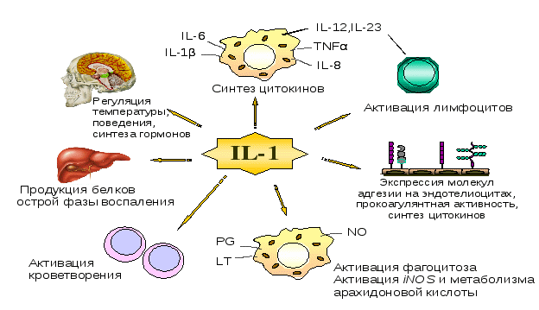
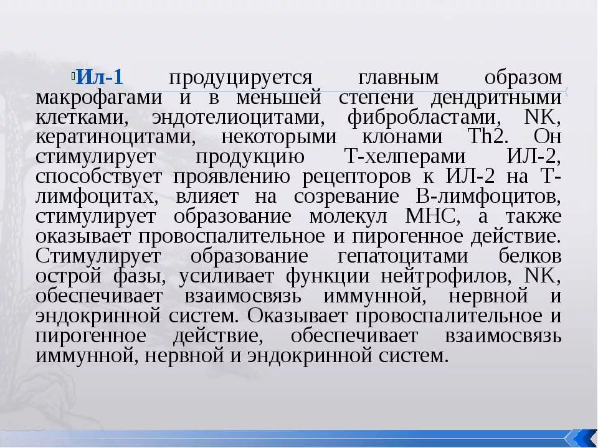

Slide 36
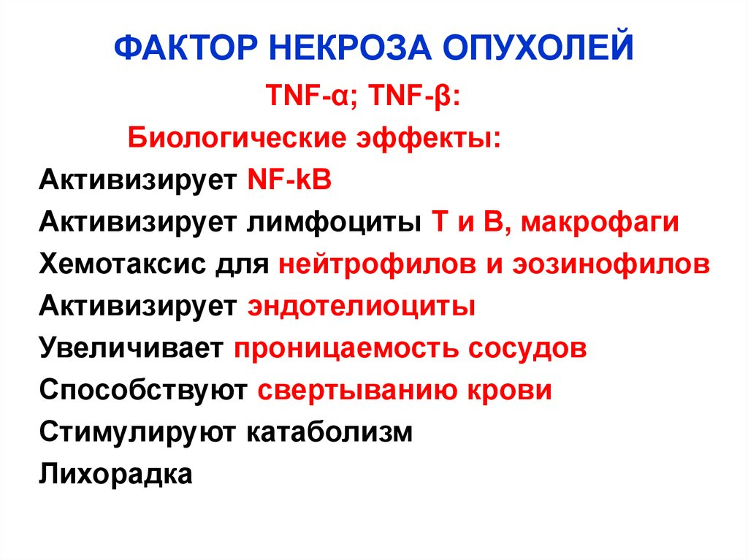

Slide 37
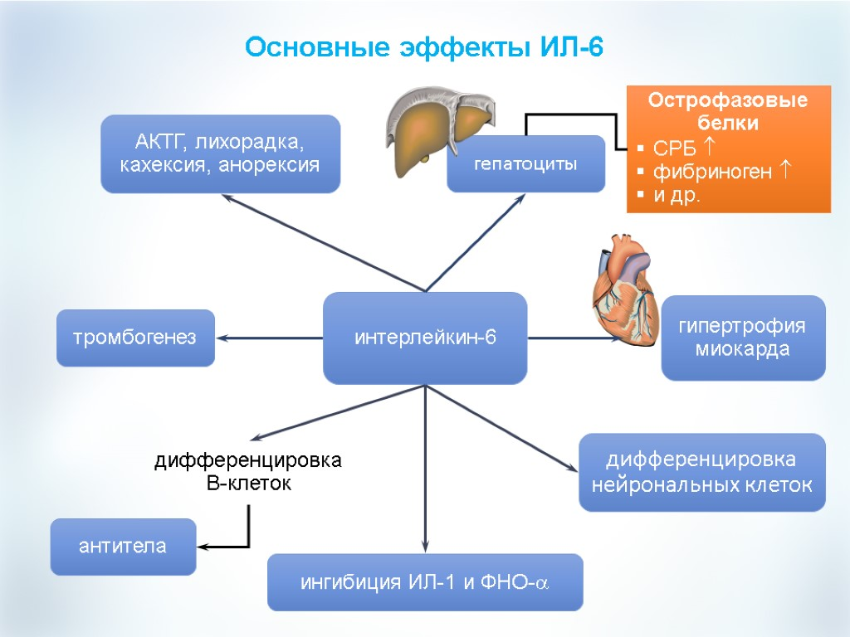

Slide 38
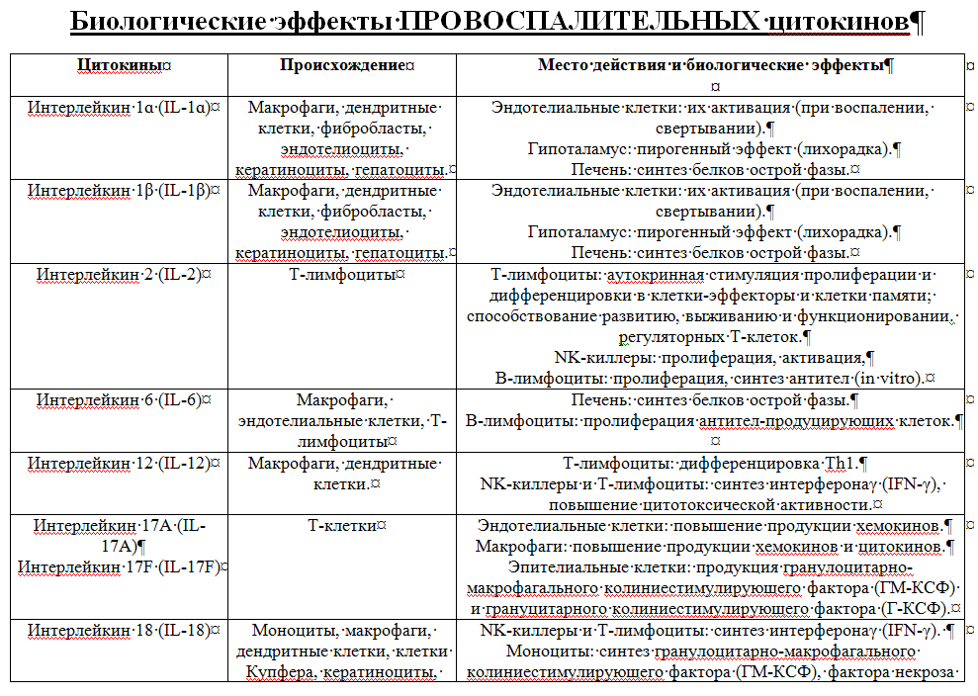

Slide 39
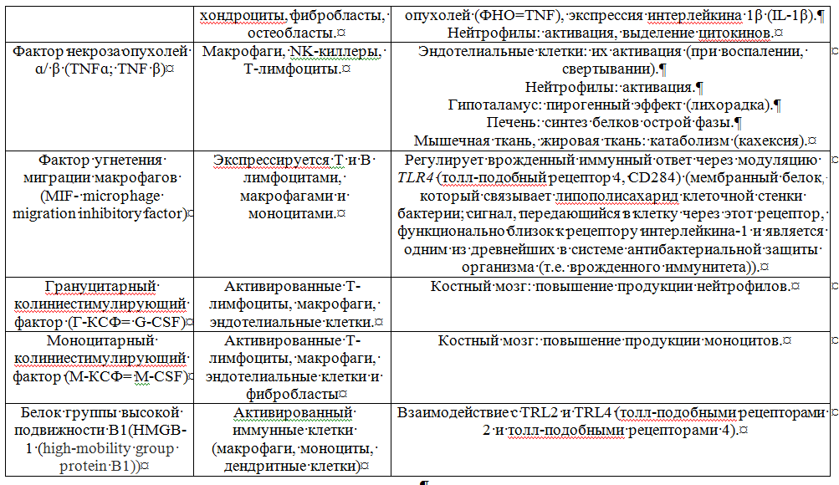

Slide 40
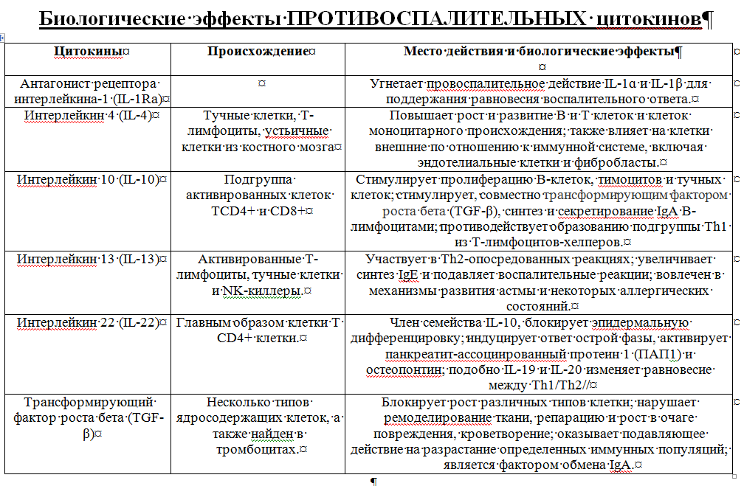

Slide 41
ЦИТОКИНЫ
При критических состояниях при воздействии запредельного повреждающего фактора - длительной гипоксии, эндотоксемии, массивного повреждения тканей - реакция иммунореактивной системы превращается из защитной в разрушающую.
Это обусловлено:
массивностью выброса медиаторов в кровоток;
запуском цитокинового каскада, когда отдельный цитокин инициирует образование других;
измененным исходным состоянием клеток, продуцирующих цитокины, и клеток-мишеней;
большинство цитокинов имеет множество точек воздействия, т. е. плеотропны;
одно из основных условий парадоксальной шоковой реакции - изменение места действия.

Slide 42
НАПРИМЕР, при СЕПТИЧЕСКОМ ШОКЕ
В обычных условиях эндотоксин, выделяемый бактериями в ткань, через рецепторный аппарат активирует макрофаги, которые выделяют TNFα и IL-1, запуская местную воспалительную реакцию, направленную против бактерий.
Если же эндотоксин попадает в общий системный кровоток, то он активирует моноциты, являющиеся предшественниками тканевых макрофагов.
Активация моноцитов и прямое повреждающее влияние эндотоксина на тромбоциты и эндотелий приводят к резкому системному ответу, выбросу в кровоток TNFα и IL-1, запуску цитокинового каскада.
В результате появления TNFα в кровотоке происходит стимуляция эндотелия и макрофагов на выделение NO по «патологическому» пути (с патологическим расширением сосудов, когда обычные средства коррекции гемодинамики малоэффективны) – по пути iNOS, т. е. в 1000 раз больших количествах.
TNFα вызывает отек за счет повышения проницаемости и тканевой некроз.
Образование IL-1 тормозит реакцию гладкой мышцы сосуда на сосудосуживающие стимулы, оказывает пирогенное действие, обеспечивает хемотаксис нейтрофилов.

Slide 43
Микроциркуляторный механизм развития СПОН обусловлен снижением капиллярного кровотока
При геморрагическом шоке
снижение капиллярного кровотока происходит за счет снижения ОЦК и централизации кровообращения
При септическом шоке
снижение капиллярного кровотока происходит за счет действия эндотоксинов, открывающих артерио-венозные шунты, когда кровь, минуя капиллярную сеть, попадает из артериального в венозное русло
При анафилактическом шоке
снижение капиллярного кровотока происходит за счет действия гистамина, который вызывает резкое снижение сосудистого тонуса и депонирование крови в капиллярах и венах
При кардиогенном шоке
снижение капиллярного кровотока происходит за счет централизации кровообращения при падении сократительной способности миокарда

Slide 44
Микроциркуляторный механизм развития СПОН
Снижение капиллярного кровотока:
В результате снижения кровотока в микроциркуляторном русле происходит локальное нарушение обмена веществ, приводящее к развитию метаболического ацидоза.
Под влиянием ацидоза нарушается регуляция сосудистого тонуса артериол и вен и повышается свертываемость крови.
Из-за накопления кислых продуктов прекапиллярные сфинктеры открываются, а посткапиллярные остаются суженными.
В результате кровь поступает в капилляры и депонируется, из-за повышения гидростатического давления в капиллярах плазма переходит через эндотелий в интерстиций.
Происходит сгущение крови, агрегация тромбоцитов, эритроцитов, в легких формируются агрегаты нейтрофилов.
Существенный «вклад» в развитие СПОН принадлежит развитию ДВС-синдрома.
Кровоток в капиллярах может замедлиться вплоть до полной остановки.
Происходит нарушение перфузии жизненно важных органов.

Slide 45
Микроциркуляторный механизм развития СПОН
Нарушение перфузии жизненно важных органов:
ухудшается насосная функция сердца, что сопровождается снижением сердечного выброса и дополнительным снижением перфузии всех органов, в том числе и самого сердца;
нарушение перфузии поджелудочной железы приводит к образованию пептидов - факторов депрессии миокарда (МВР);
в результате нарушения перфузии печени стимулируется анаэробный обмен с образованием лактата, что способствует развитию метаболического ацидоза, в свою очередь, угнетающего функцию сердечно-сосудистой системы и дезинтоксикационную функцию печени;
недостаточная перфузия почек нарушает их выделительную функцию, прекращается выведение кислых метаболитов, нарастает ацидоз. Сниженная перфузия может привести к тубулярному некрозу и развитию органической почечной недостаточности.

Slide 46
Далее, даже в том случае, когда лечебные мероприятия были успешны, и ишемия была ликвидирована, а кровоток восстановлен, возникают еще большие расстройства - развивается СПОН в результате феномена реперфузии:
На фоне нарушений микроциркуляции, гипоксии, медиаторного «взрыва» происходит повреждение ферментных систем биологического окисления: АТФ превращается в АМФ, затем образуется аденозин, инозин, гипоксантин.
В условиях восстановленного кровотока - при реперфузии - в присутствии О₂ фермент ксантиноксидаза преобразует гипоксантин в ураты и кислородные радикалы (Н₂О₂, О₂⁻, ОН⁺), запускающие процесс перекисного окисления тканей.
Причем, это явление происходит не только при абсолютной, но и на фоне относительной гипероксии.
Токсичность ингаляций высоких концентраций кислорода (> 60%) доказана.

Slide 47
Феномен реперфузии
В результате перекисное окисление липидов приводит к :
повреждению клеточных мембран, состоящих из фосфолипидов,
к нарушению синтеза сурфактанта в легких;
перекисное окисление белков вызывает инактивацию ферментов;
углеводов - деполимеризацию полисахаридов, составляющих основу межклеточного вещества.

Slide 48
Феномен реперфузии
Также ключаются Са²⁺⁻зависимые механизмы повреждения:
Перемещение Ca²⁺ внутрь клетки приводит к разрушению рибосом с последующим нарушением синтеза белка и АТФ, развивается вазоспазм, активируется метаболизм арахидоновой кислоты, что приводит в результате к усилению расстройств микроциркуляции и нарушению проницаемости мембран.

Slide 49
Феномен реперфузии
Нарушение водно-электролитного баланса
Возросшая в условиях ишемии осмолярность тканей (на 40-50 мосмоль) после восстановления кровотока способствует привлечению воды в чрезмерно большом количестве, что неизбежно приводит к развитию отека тканей (например, в постреанимационном периоде).

Slide 50
Инфекционно-септический механизм развития СПОН
Кишечник, заполненный грамм-отрицательными бактериями, рассматривается как инициатор развития нозокомиальных пневмоний, септического состояния и СПОН в постреанимационном периоде.

Slide 51
Причины, способствующие эндотоксемии при критическом состоянии:
применение антацидов для профилактики стресс-язв нарушает экологию кишечной флоры в пользу грамм-отрицательных бактерий;
нерациональная антибактериальная терапия (применение антибиотиков широкого спектра действия) вызывает, в первую очередь, гибель грамм-положительных бактерий, и тогда в кишечной флоре начинают преобладать грамм-отрицательные бактерии, продуцирующие эндотоксин;
нарушение иммунной реактивности организма способствует развитию эндотоксинемии;
длительное парентеральное питание и гиперосмолярное энтеральное способствует повреждению слизистой кишечника;
парез кишечника ведет к застою кишечного содержимого, нарушению микроциркуляции и проницаемости кишечной стенки.

Slide 52
Инфекционно-септический механизм развития СПОН
Сниженная перфузия кишечника приводит к нарушению барьера слизистых, попаданию бактерий в кровоток и присоединению септического шока.
Кроме того, нарушение проницаемости слизистой кишечника вызывает дополнительную потерю жидкости из организма.
Все эти моменты усугубляют повреждающее влияние на функцию и структуру энтероцитов таких патологических процессов, как абдоминальная вазоконстрикция (при централизации кровообращения), системная ишемия и реперфузия, запуск цитокинового каскада, эндотоксемия, что в результате приводит к развитию сепсиса и СПОН.

Slide 53
Инфекционно-септический механизм развития СПОН
На фоне генерализации инфекции наблюдается вторая волна поражения внутренних органов - легких, печени, почек, желудка, кишечника, поджелудочной железы, сердечной мышцы, связанная не только с нарушением перфузии, но и с токсинемией и микробной инвазией.

Slide 54
Гипотеза «двойного удара»
Гипотеза «одного удара» объясняла развитие раннего СПОН в течение первых 72 часов после массивного повреждения тканей фактором критического характера.
В модели «одного события» массивное травматическое повреждение подавляет способность пациента реагировать на реанимацию и ускоряет развитие тяжелого ССВО и ранней органной недостаточности.

Slide 55
Гипотеза «двойного удара»
В альтернативной модели «двух ударов», пациенты, которым исходно проводилась реанимация в состоянии легкого или умеренного воспалительного ответа (первоначального), в дальнейшем подвергались второму (активирующему) повреждающему воздействию, которое также могло ускорять гипервоспалительную реакцию, приводящую к ранней полиорганной недостаточности.
Пациенты, у которых не развивалась ранняя полиорганная недостаточность, становились чувствительны к инфекциям во время позднего компенсаторного синдрома противовоспалительного ответа (CARS).

Slide 56
Синдром гиперметаболизма
(гиперкатаболизма, «аутоканнибализма»)
Синдром гиперметаболизма представляет собой суммарный метаболический ответ организма на генерализованную воспалительную реакцию.
Основной чертой всей совокупности изложенных изменений обмена веществ является сочетание гиперпотребности организма в различных субстратах для адаптации к повышенным затратам энергии с толерантностью тканей к этим же субстратам.

Slide 57
Изменения метаболизма при синдроме системного воспалительного ответа (SIRS) по Ackerman M. e. a. (1994)
Метаболизм протеинов:
Перераспределение протеинов на глюконеогенез,
Метаболизм липидов:
Активация липолиза
Сниженная утилизация жирных кислот и триглицеридов тканями,
Повышенный синтез острофазовых белков, цитокинов,
Несмотря на повышенный синтез белка - преобладает распад белковых субстанций (катаболизм) - отрицательный азотистый баланс.
Снижение активности липопротеинлипазы.
Метаболизм углеводов:
Толерантность клеток периферических тканей к инсулину и глюкозе,
Скорость продукции глюкозы гепатоцитами возрастает с 2,5 до 4,4-5,1мг/кг/мин,
Мобилизация аминокислот из миоцитов скелетной мускулатуры и висцеральных клеток на глюконеогенез,
Сочетание толерантности периферических тканей к глюкозе и активного глюконеогенеза.

Slide 58
КЛИНИЧЕСКИЕ СТАДИИ СПОН (время возникновения)
1 СТАДИЯ: септический синдром или ССВО (SIRS) (возникает через несколько часов и дней после поражения)
2 СТАДИЯ: ранний СПОН, (начинается через 7-14 дней после поражения)
3 СТАДИЯ: установившийся СПОН (начинается через 2 недели, несколько месяцев после поражения)
4 СТАДИЯ: претерминальный СПОН (начинается через недели, месяцы после поражения)

Slide 59
КЛИНИЧЕСКАЯ ХАРАКТЕРИСТИКА СТАДИЙ СПОН
СТАДИЯ I - СЕПТИЧЕСКИЙ СИНДРОМ (SIRS)
Сердечно-сосудистая система | Гипердинамическое состояние Увеличен сердечный выброс Снижено системное сосудистое сопротивление Риск гипоперфузии органов брюшной полости Повышена потребность в жидкостях (третье пространство)
Система дыхания | Ранний РДСВ Тахипное Метаболический алкалоз
Функция почек | Возможна олигурия Отсутствуют ишемические повреждения
Функция печени | Увеличен синтез белка острой фазы Потребление фибронектина Отсутствуют изменения со стороны печеночных функциональных проб
Желудочно-кишечный тракт | Часто непроходимость желудка Нет кровотечения Потенциальная возможность развития ишемии слизистых оболочек и утечка жидкости в кишечнике, особенно, если не проводится энтеральное питание
Центральная нервная система | Без изменений
Метаболизм | Увеличено потребление кислорода в минуту (ПО₂)
Система крови | Вероятен лейкоцитоз

Slide 60
КЛИНИЧЕСКАЯ ХАРАКТЕРИСТИКА СТАДИЙ СПОН
СТАДИЯ II – РАННИЙ СПОН
Сердечно-сосудистая система | Продолжается гипердинамическое состояние Потребление кислорода зависит от доставки кислорода
Система дыхания | РДСВ, требуется применения ПДКВ (положительное давление конца выдоха) и ИВЛ (искусственная вентиляция легких) Увеличено шунтирование крови в легких
Функция почек | Незначительное увеличение в крови азота мочевины Снижен клиренс креатинина даже при его нормальном содержании в крови
Функция печени | Желтуха Холестаз при отсутствии энтерального питания
Желудочно-кишечный тракт | Продолжается непроходимость Утечка жидкости в слизистой Возможно раннее кровотечение в слизистой
Центральная нервная система | Летаргия или спутанность сознания
Метаболизм | Отрицательный азотистый баланс Катаболизм внутренних органов и мышц Потеря толерантности к глюкозе Легкий или умеренный лактатацидоз
Система крови | Анемия, тромбоцитопения. Лейкоцитоз, возможна лейкопения

Slide 61
КЛИНИЧЕСКАЯ ХАРАКТЕРИСТИКА СТАДИЙ СПОН
СТАДИЯ III – УСТАНОВИВШИЙСЯ СПОН
Сердечно-сосудистая система | Нестабильное кровообращение Часто требуется введение жидкостей и инотропных средств Часто имеется анасарка
Система дыхания | Прогрессирующий РДСВ Ранний фиброз, уменьшение податливости легких Внутрибольничные пневмонии
Функция почек | Увеличение азота мочевины и креатинина Часто олигурия Может потребоваться диализ
Функция печени | Клиника желтухи Холестаз Возможна коагулопатия
Желудочно-кишечный тракт | Стрессовые язвы и кровотечения Продолжается непроходимость Отсутствие толерантности к кормлению
Центральная нервная система | Оглушенность, может быть кома
Метаболизм | Лактатацидоз; Гипергликемия Плохая экстракция кислорода
Система крови | Коагулопатия, часто синдром ДВС

Slide 62
КЛИНИЧЕСКАЯ ХАРАКТЕРИСТИКА СТАДИЙ СПОН
СТАДИЯ IV – ПРЕТЕРМИНАЬНЫЙ СПОН
Сердечно-сосудистая система | Гипотензия, рефрактерность (невосприимчивость) к действию инфузионной терапии, инотропным средствам и а-адреномиметикам
Система дыхания | Упорный РДСВ Часто пневмонии Баротравма
Функция почек | Олигурическая почечная недостаточность
Функция печени | Гипометаболизм Гипогликемия из-за недостаточности гликонеогенеза Энцефалопатия
Желудочно-кишечный тракт | Перемежающееся кровотечение
Центральная нервная система | Кома
Метаболизм | Тяжелый лактатацидоз Падение потребления кислорода
Система крови | ДВС-синдром

Slide 63
Таким образом!
Патогенез СПОН можно кратко представить следующим образом

Slide 64
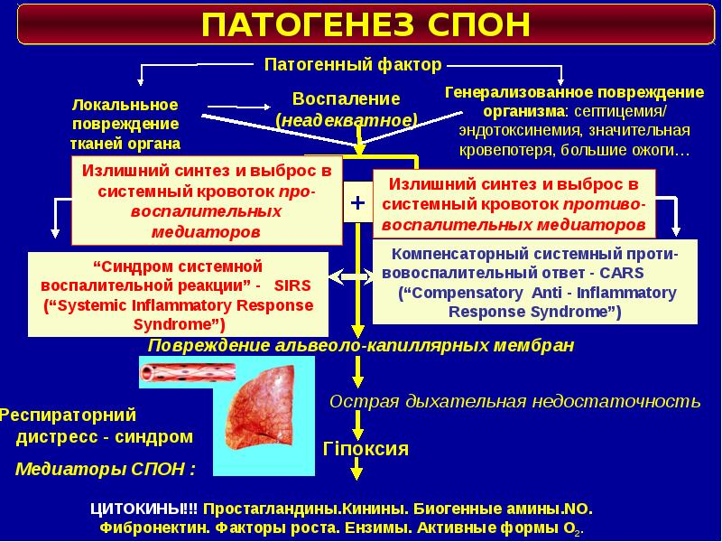

Slide 65
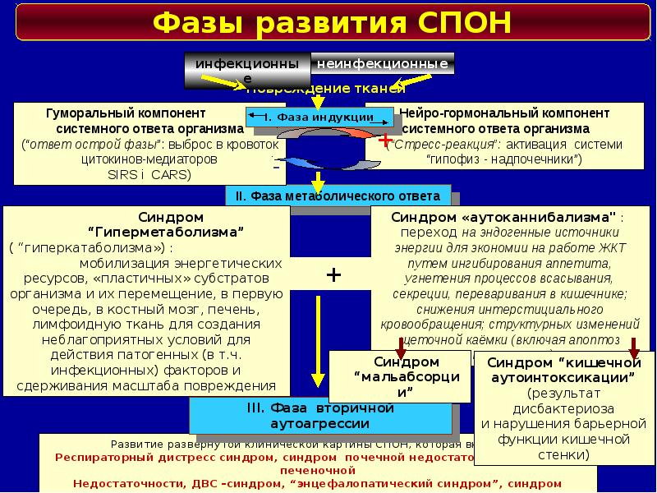

Slide 66


